Slide 1
Chương 3 – Các kỹ thuật gỡ lỗi và kiểm thử chương trình
Vũ Hải

Slide 2
Nội dung
Mở đầu
Lập trình phòng ngừa
Lập trình đảm bảo và Kỹ thuật gỡ rối (Debug)
Kiểm thử (Testing)

Slide 3
1. Mở đầu
Khi lập trình, việc gặp lỗi là không tránh khỏi
Lỗi liên quan đến phần cứng
Đảm bảo các lỗi như buffer overflows hay divide by zero được kiểm soát
Lỗi liên quan đến chương trình ← Debug
Đảm bảo giá trị gán cho các biến luôn nằm trong vùng kiểm soát
Lỗi liên quan đến người dùng ← Kiểm thử
Đừng cho rằng người dùng luôn thực hiện đúng các thao tác theo chỉ dẫn, hãy kiểm tra mọi thao tác của họ
Lỗi liên quan đến các KT phòng ngừa! ← Kiểm thử
Mã nguồn cài đặt các kỹ thuật phòng ngừa cũng có khả năng gây lỗi, kiểm tra kỹ phần này

Slide 4
2. Lập trình phòng ngừa
Hạn chế tối thiểu lỗi bằng lập trình phòng ngừa:
Lập kế hoạch thực hiện công việc:
Dành thời gian để kiểm tra và gỡ rối chương trình cẩn thận
Thiết kế chương trình:
Thiết kế giải thuật trước khi viết bằng ngôn ngữ lập trình cụ thể
Giữ vững cấu trúc chương trình
Viết và kiểm thử từng phần chương trình: phần chương trình nào dùng để làm gì
Viết và kiểm thử mối liên kết giữa các phần trong chương trình: quy trình nghiệp vụ như thế nào
Phòng ngừa bằng các điều kiện trước và sau khi gọi mỗi phần chương trình: điều gì phải đúng trước khi gọi chương trình, điều gì xảy ra sau khi chương trình thực hiện xong

Slide 5
Lập trình phòng ngừa
Kiểm soát lỗi có thể xảy ra
Error handling: xử lý các lỗi mà ta dự kiến sẽ xảy ra
Lập trình phòng ngừa có thể trả về:
Một giá trị trung lập
thay thế đoạn tiếp theo của dữ liệu hợp lệ
trả về cùng giá trị như lần trước
thay thế giá trị hợp lệ gần nhất
ghi vết một cảnh báo vào tệp
trả về một mã lỗi
gọi một thủ tục hay đối tượng xử lý

Slide 6
2. Lập trình phòng ngừa
Đôi khi, để loại bỏ một lỗi nhỏ, lại rất tốn kém
Nếu lỗi đó chắc chắn không ảnh hưởng đến mục đích cơ bản của ứng dụng, không làm chương trình bị treo, hoặc làm sai lệch kết quả chính, người ta có thể bỏ qua, mà không cố sửa để có thể gặp phải các nguy cơ khác.
Phần mềm “chịu lỗi”?: Phần mềm sống chung với lỗi, để đảm bảo tính liên tục, ổn định
Thực tế, loại bỏ một lỗi nhỏ, lại rất tốn kém → không nhất thiết phải loại bỏ hết lỗi

Slide 7
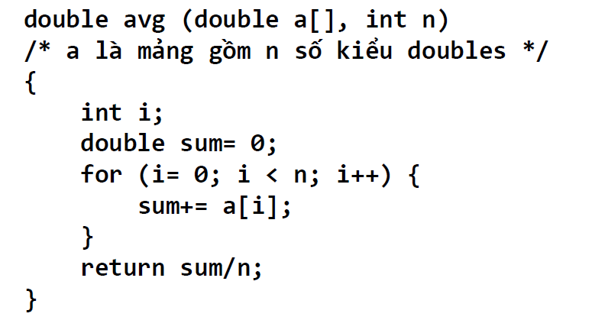
2. Lập trình phòng ngừa
Phòng ngừa sai sót về dữ liệu
Kiểm tra tham số đầu vào, điều kiện biên, tràn số...

Slide 8
2. Lập trình phòng ngừa
Một phần chương trình chạy thông một lần không có nghĩa là lần tiếp theo nó sẽ chạy thông.
Chương trình trả ra kết quả đúng với đầu vào 'n' không có nghĩa là nó sẽ trả ra kết quả đúng với đầu vào ‘m’ <> ‘n’.
Vậy chương trình có thực sự chạy thông không ?
Với bất cứ đầu vào nào chương trình cũng phải chạy thông, không bị “crash”. Nếu có lỗi thì chương trình phải dừng và thông báo lỗi
Bạn có thể biết chương trình có chạy thông hay không khi kiểm tra chương trình bằng các tham số đầu vào sai

Slide 9
2. Lập trình phòng ngừa
Kiểm tra giá trị đầu vào
Kiểm tra giá trị của tất cả các tham số truyền vào các hàm
Kiểm tra dữ liệu nhập từ nguồn ngoài khác
Quyết định kiểm soát đầu vào không hợp lệ
Khi phát hiện một tham số hay một dữ liệu không hợp lệ, cần làm gì với nó?
Chọn một trong các phương án phù hợp tình huống thực tế
Kiểm tra giá trị của mọi dữ liệu từ nguồn bên ngoài
Khi nhận dữ liệu từ file, bàn phím, mạng, hoặc từ các nguồn ngoài khác, hãy kiểm tra để đảm bảo rằng dữ liệu nằm trong giới hạn cho phép.

Slide 10
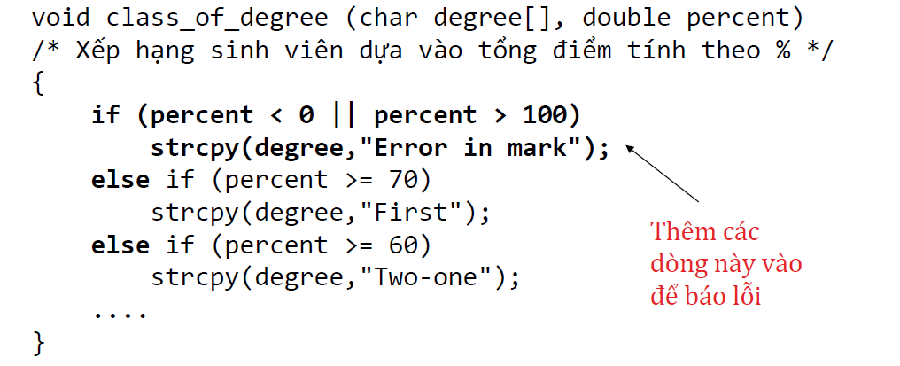
2. Lập trình phòng ngừa

Slide 11
3. Lỗi trong chương trình
Khi lỗi xảy ra
Định vị nguồn gây lỗi ← Debug (gỡ lỗi, gỡ rối)
Kiểm soát lỗi
Luôn có ý thức đề phòng các lỗi hay xảy ra trong chương trình, nhất là khi đọc file, dữ liệu do người dùng nhập vào và cấp phát bộ nhớ.
Áp dụng các biện pháp phòng ngừa ngay cả khi điều đó có thể dẫn tới việc dừng chương trình
In các lỗi bằng stderr stream.
fprintf (stderr,"There is an error!\n");

Slide 12
3. Lỗi trong chương trình
Kiểm tra mọi thao tác có thể gây lỗi khi viết chương trình
Nhập dữ liệu
Sử dụng dữ liệu
Ví dụ
Kiểm tra mỗi lần mở một tệp tin hay cấp phát các ô nhớ.
Kiểm tra các phương thức người dùng nhập dữ liệu vào cho đến khi không còn nguy cơ gây ra dừng chương trình
Trong trường hợp tràn bộ nhớ (out of memory), nên in ra lỗi kết thúc chương trình (-1: error exit);
Trong trường hợp dữ liệu do người dùng đưa vào bị lỗi, tạo cơ hội cho người dùng nhập lại dữ liệu (lỗi tên file cũng có thể do người dùng nhập sai)

Slide 13
Kiểm soát lỗi có thể xảy ra
Error handling: xử lý các lỗi mà ta dự kiến sẽ xảy ra
Bắt các ngoại lệ (Exception)
Các tình huống bất thường và phục hồi về trạng thái trước đó.
Phục hồi tài nguyên khi xảy ra lỗi

Slide 14
Lập trình đảm bảo (assertion)
Assertion: một macro hay một chương trình con dùng trong quá trình phát triển ứng dụng, cho phép chương trình tự kiểm tra khi chạy.
Return true >> OK, false >> có một lỗi gì đó trong chương trình.
Ghi lại những giả thiết được đưa ra trong code
Loại bỏ những điều kiện không mong đợi

Slide 15
Lập trình đảm bảo
Assertions có thể được dùng để kiểm tra các giả thiết:
Các tham số đầu vào nằm trong phạm vi mong đợi (tương tự với các tham số đầu ra)
File hay stream đang được mở (hay đóng) khi một CTC bắt đầu thực hiện (hay kết thúc)
một file hay stream đang ở bản ghi đầu tiên (hay cuối cùng) khi một CTC bắt đầu ( hay kết thúc) thực hiện
một file hay stream được mở để đọc, để ghi, hay cả đọc và ghi
Giá trị của một tham số đầu vào là không thay đổi bởi một CTC

Slide 16
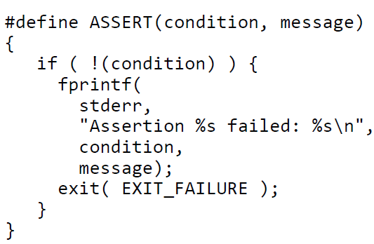
Lập trình đảm bảo

Slide 17
Lập trình đảm bảo
End users không cần thấy các thông báo của assertion
Assertions chủ yếu đc dùng trong quá trình phát triển hay bảo dưỡng ứng dụng.
Dịch thành code khi phát triển, loại bỏ khỏi code trong sản phẩm để nâng cao hiệu năng của chương trình
Rất nhiều NNLT hỗ trợ assertions : C++, Java và Visual Basic.
Kể cả khi NNLT không hỗ trợ, thì cũng có thể dễ dàng xây dựng

Slide 18
Sử dụng Assertion
Bẫy lỗi cho những tình huống lường trước (sự kiện ta chờ đợi sẽ xảy ra);
Error-handling : checks for bad input data → Hướng tới việc xử lý lỗi
Dùng assertions cho các tình huống không lường trước (sự kiện không mong đợi xảy ra hoặc không bao giờ xảy ra)
Assertions : check for bugs in the code → hướng đến việc hiệu chỉnh chương trình, tạo ra phiên bản mới của chương trình
Tránh đưa code xử lý vào trong assertions
Điều gì xảy ra khi ta turn off the assertions ?

Slide 19
Sử dụng Assertion
Các chương trình lớn:
Trước tiên xác nhận lỗi (dùng assertion),
Sau đó bẫy lỗi (dùng error-handling)
Nguyên nhân gây lỗi đã được xác định:
Dùng assertion, hoặc dùng error-handling,
Không dùng cả 2 cùng lúc
Assertions rất có lợi vì nó giúp loại bỏ rất nhiều lỗi trong quá trình phát triển hệ thống

Slide 20
3.2. Gỡ rối (Gỡ lỗi) chương trình
Gỡ rối là gì?
Khi chương trình bị lỗi, gỡ rối là các công việc cần làm để làm cho chương trình dịch thông, chạy thông
Thật không may, gỡ rối luôn là thao tác phải làm khi lập trình, thao tác này rất tốn kém
Cách tốt nhất vẫn là phòng ngừa
Khi bắt đầu gỡ rối chương trình, bạn đã biết là chương trình không chạy.
Nếu bạn biết lý do tại sao chương trình không chạy, bạn có thể sửa được chương trình cho nó chạy
Nếu bạn hiểu chương trình của bạn, bạn sẽ có ít sai lầm và dễ dàng sửa chữa sai sót hơn. Bí quyết là viết mã đơn giản, hiệu quả, chú thích hợp lý

Slide 21
Gỡ rối
Quá trình gỡ rối là tìm hiểu
Lỗi xảy ra ở đâu? Hầu hết các lỗi thường đơn giản và dễ tìm. Hãy khảo sát các đầu mối và cố gắng xác định được đoạn mã nguồn gây lỗi
Lỗi xảy ra như thế nào? Khi đã có một số thông tin về lỗi và nơi xảy ra lỗi, hãy suy nghĩ xem lỗi xảy ra như thế nào
Đâu là nguyên nhân gây lỗi? Suy luận ngược trở lại trạng thái của chương trình để xác định nguyên nhân gây ra lỗi

Slide 22
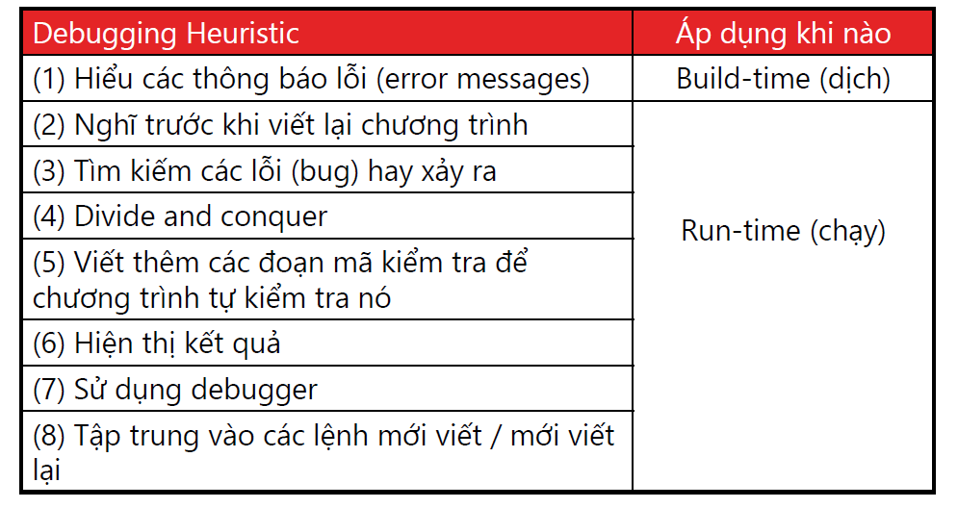
Quá trình gỡ rối

Slide 23
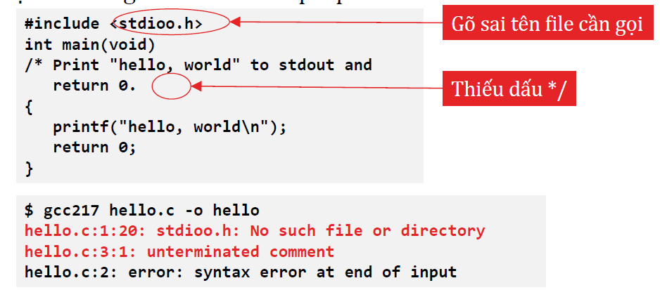
Hiểu các thông báo lỗi
Gỡ rối khi dịch (build-time) chương trình dễ hơn gỡ rối khi chạy chương trình nếu LTV hiểu được các thông báo lỗi

Slide 24
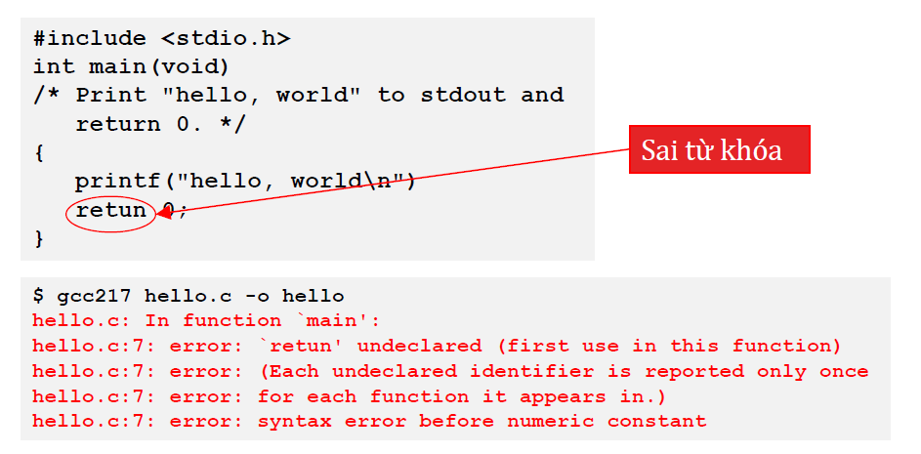
Hiểu các thông báo lỗi
Một số thông báo lỗi đến từ biên dịch (Compiler)

Slide 25
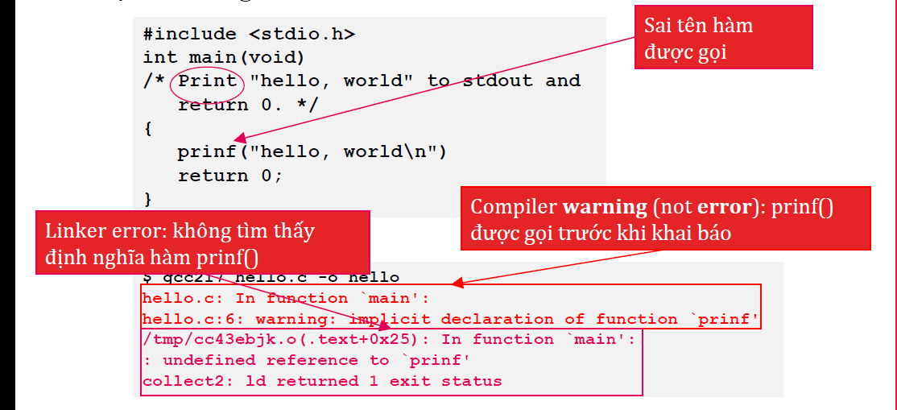
Hiểu các thông báo lỗi

Slide 26
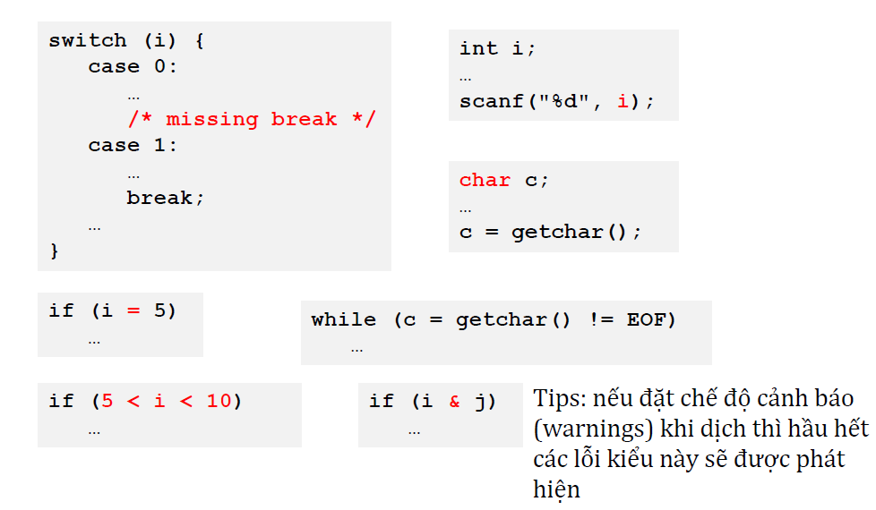
Tìm các lỗi hay xảy ra

Slide 27
Tìm các lỗi hay xảy ra

Slide 28
Chiến lược Chia-để-trị (Divide and Conquer)
Thu hẹp phạm vi và Tập trung vào dữ liệu gây lỗi
Khử đầu vào : Thử chương trình với các tham số đầu vào từ đơn giản đến phức tạp, từ nhỏ đến lớn để tìm lỗi
Khử mã nguồn : Thử chương trình với các đoạn mã nguồn từ ngắn đến dài để tìm lỗi
Dùng internal test để khử lỗi trong chương trình và giảm nhẹ công việc tìm kiếm lỗi
Dùng assertion để nhận dạng các lỗi có trong chương trình

Slide 29
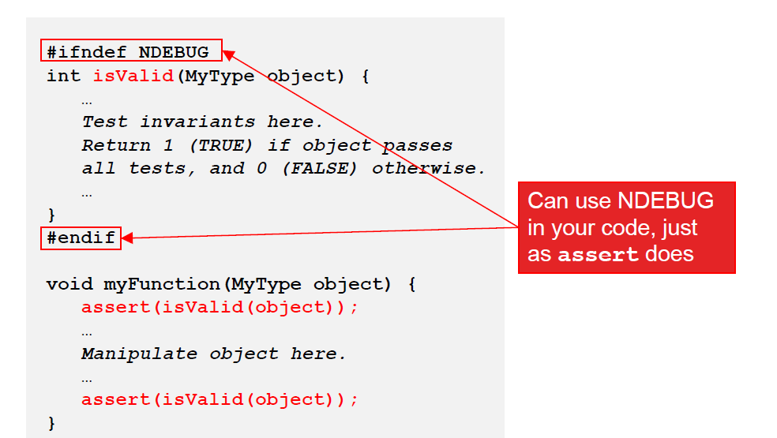
Viết thêm mã kiểm tra

Slide 30
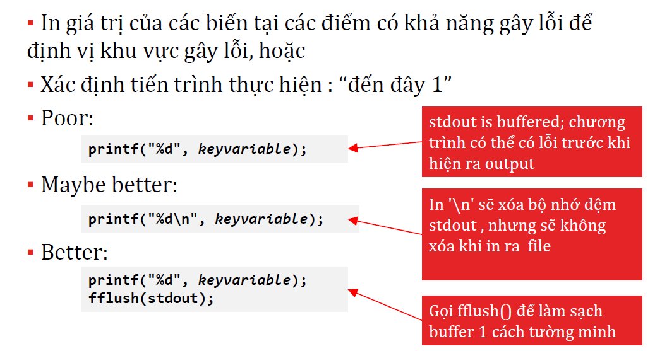
Hiển thị đầu ra

Slide 31
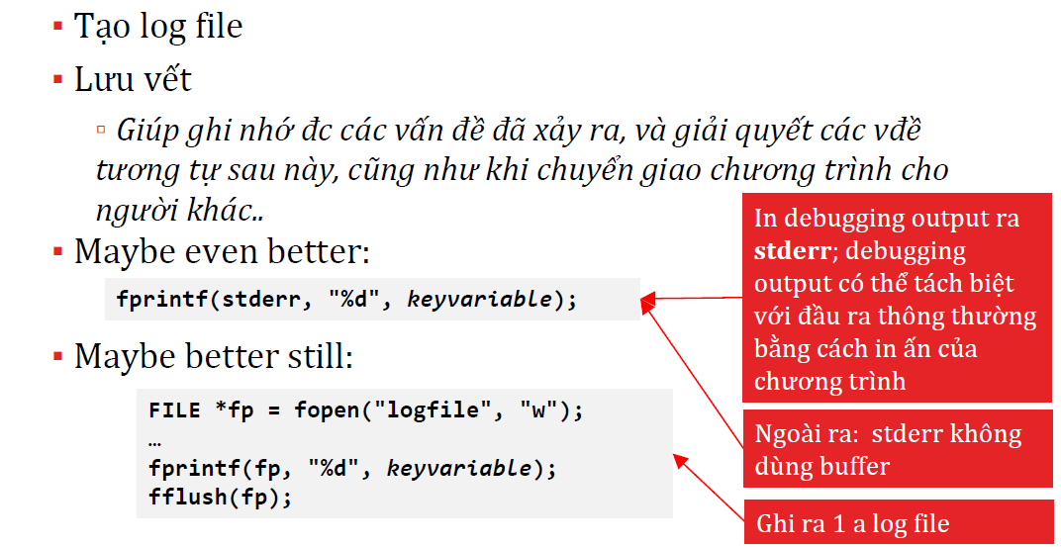
Hiển thị đầu ra

Slide 32
Tập trung vào các thay đổi mới nhất
Lỗi thường xảy ra ở những đoạn chương trình mới được bổ sung
Nếu phiên bản cũ OK, phiên bản mới có lỗi => lỗi chắc chắn nằm ở những đoạn chương trình mới
Lưu ý, khi sửa đổi, nâng cấp : hãy giữ lại phiên bản cũ – đơn giản là comment lại đoạn mã cũ
Đặc biệt, với các hệ thống lớn, làm việc nhóm thì việc sử dụng các hệ thống quản lý phiên bản mã nguồn và các cơ chế lưu lại quá trình sửa đổi là vô cùng hữu ích ( source safe )

Slide 33
Tập trung vào các thay đổi mới nhất
Các lỗi xuất hiện thất thường:
Lỗi cấp phát bộ nhớ? Ví dụ
Giải phóng bộ nhớ động ?
Các biến đã đc khởi tạo hết chưa?
Thường do thông tin của chính chương trình: không phải do thuật toán, mà do thông tin bị thay đổi qua mỗi lần chạy

Slide 34
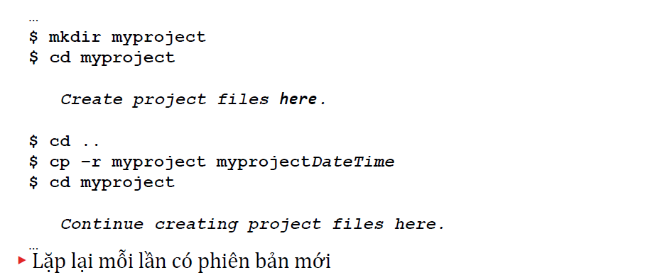
Tập trung vào các thay đổi mới nhất
Giữ lại các thay đổi trước đó
Cách 1: Sao chép bằng tay vào một thư mục
Cách 2: dùng công cụ quản lý phiên bản

Slide 35
Sử dụng bộ công cụ gỡ rồi (Debugger)
IDE : kết hợp soạn thảo, biên dịch, gỡ rối …
Các trình gỡ rối với giao diện đồ họa cho phép chạy chương trình từng bước qua từng lệnh hoặc từng hàm, dừng ở những dòng lệnh đặc biệt hay khi xuất hiện những đk đặc biệt, bên canh đó có các công cụ cho phép định dạng và hiển thị giá trị các biến, biểu thức
Trình gỡ rối có thể được kích hoạt trực tiếp khi có lỗi hoặc gắn vào chương trình đang chạy
Thường để tìm ra lỗi , ta phải xem xét thứ tự các hàm đã đc kích hoạt ( theo vết) và hiển thị các giá trị các biến liên quan

Slide 36
Sử dụng công cụ gỡ rối
Nếu vẫn không phát hiện đc lỗi: dùng các BreakPoint hoạc chạy từng bước – step by step
Nhiều khi các công cụ không thể giúp dễ dàng tìm lỗi, nếu đưa ra một câu hỏi sai, trình gỡ rối sẽ cho một câu trả lời, nhưng ta có thể không biết là nó đang bị sai
Một số loại lỗi có nguyên nhân khách quan:
Trình biên dịch, thư viện hay hệ điều hành, hoặc lỗi phần cứng lỗi xử lý dấu chấm độngng trong bộ xử lý Pentium
Các toán tử so sánh có độ ưu tiên khác nhau giữa các ngôn ngữ lập trình

Slide 37
Sử dụng công cụ gỡ rối GDB
GDB là công cụ gỡ rối ngoài
Gỡ rối được các chương trình viết bằng Ada, C, C++, Objective-C, Pascal, v.v., chạy trên cùng máy cài đặt GDB hay trên máy khác
Hoạt động trên nền UNIX và Microsoft Windows
Các chức năng hỗ trợ:
Bắt đầu chương trình, xác định những yếu tố làm ảnh hưởng đến hoạt động của chương trình
Dừng chương trình với điều kiện biết trước
Khi chương trình bị dừng, kiểm tra những gì đã xảy ra
Thay đổi các lệnh trong chương trình để LTV có thể thử nghiệm gỡ rối từng lỗi một

Slide 38
3. Kiểm thử
Kiểm thử (Testing): chỉ ra các vấn đề làm chương trình không chạy
Kiểm tra theo cấu trúc của chương trình: Kiểm tra việc thực hiện các nhiệm vụ đặt ra cho từng phần chương trình
Nếu chương trình không có tham số đầu vào, mà chỉ thực thi nhiệm vụ và sinh ra kết quả thì không cần kiểm tra nhiều.
Hầu hết chương trình đều không như vậy

Slide 39
Kiểm thử và gỡ rối
Testing tìm error; debug định vị và sửa chúng.
Ta có mô hình “testing/debugging cycle”: Ta test, rồi debug, rồi lặp lại.
Bất kỳ 1 debugging nào nên được tiếp theo là 1 sự áp dụng lại của hàng loạt các test liên quan, đặc biệt là các bài test hồi quy. Điều này giúp tránh nảy sinh các lỗi mới khi debug.
Test & debug không nên được thực hiện bởi cùng 1 người.

Slide 40
Phân loại kiểm thử
External testing
Thiết kế dữ liệu để test chương trình
Internal testing
Thiết kế chương trình để chương trình tự test

Slide 41
Kiểm thử trong
(1) Kiểm tra bất biến - Testing invariants
(2) Kiểm tra các thuộc tính lưu trữ -Verifying conservation properties
(3) Kiểm tra các giá trị trả về - Checking function return values
(4) Tạm thay đổi code - Changing code temporarily
(5) Giữ nguyên mã thử nghiệm - Leaving testing code intact

Slide 42
Kiểm tra tính bất biến
Thử nghiệm các đk trước và sau
Các khía cạnh của cấu trức dữ liệu không đc thay đổi
Hàm tác động đến cấu trúc dữ liệu phải kiểm tra các bất biến ở đầu và cuối nó

Slide 43
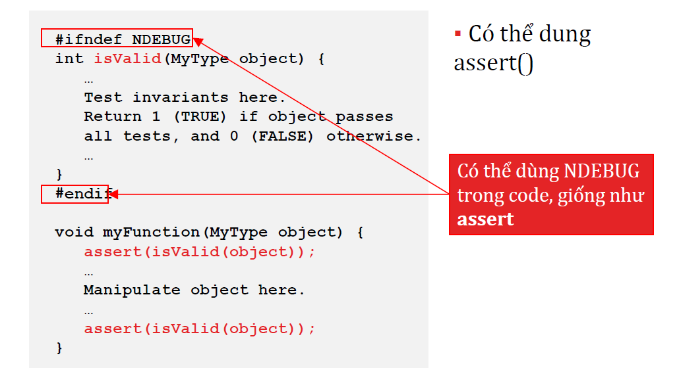
Kiểm tra tính bất biến

Slide 44
Kiểm tra các thuộc tính lưu trữ
Một hàm cần kiểm tra các cấu trúc dữ liệu bị tác động tại các điểm đầu và cuối
VD: hàm str_concat()
Tại điểm đầu, tìm độ dài của 2 xâu đã cho; tính tổng
Tại điểm cuối, tìm độ dài của xâu kết quả
2 độ dài có bằng nhau không ?
VD: Hàm chèn thêm PT vào danh sách -List insertion function
Tại điểm khởi đầu, tính độ dài ds
Tại điểm cuối, Tính độ dài mới
Độ dài mới = độ dài cũ + 1?

Slide 45
Kiểm tra giá trị trả về

Slide 46
Kiểm tra giá trị trả về
Lưu ý trong C
Không có cơ chế xử lý exception
Hàm phát hiện có lỗi chủ yếu thông qua giá trị trả về
Người LT thường dễ dàng quên kiểm tra GT trả về
Trong C++
Phương thức bị phát hiện có lỗi có thể tung ra một “checked exception”
Có xử lý ngoại lệ

Slide 47
Các phương pháp kiểm thử
Black-Box: Testing chỉ dựa trên việc phân tích các yêu cầu - requirements (unit/component specification, user documentation, v.v.). Còn được gọi là functional testing.
White-Box: Testing dựa trên việc phân tích các logic bên trong - internal logic (design, code, v.v.). (Nhưng kết quả mong đợi vẫn đến từ requirements.) Còn đc gọi là structural testing.

Slide 48
Kiểm thử White-box (WBT)
Còn được gọi là clear box testing, glass box testing, transparent box testing, or structural testing, thường thiết kế các trường hợp kiểm thử dựa vào cấu trúc bên trong của phần mềm.
WBT đòi hỏi kĩ thuật lập trình am hiểu cấu trúc bên trong của phần mềm (các đường, luồng dữ liệu, chức năng, kết quả)
Phương thức: Chọn các đầu vào và xem các đầu ra

Slide 49
Đặc điểm của WBT
Phụ thuộc vào các cài đặt hiện tại của hệ thống và của phần mềm, nếu có sự thay đổi thì các bài test cũng cần thay đổi theo.
Được ứng dụng trong các kiểm tra ở cấp độ mô đun (điển hình), tích hợp (có khả năng) và hệ thống của quá trình test phần mềm

Slide 50
Kiểm thử Black-box (BBT)
Black-box testing sử dụng mô tả bên ngoài của phần mềm để kiểm thử, ,bao gồm các đặc tả (specifications), yêu cầu (requirements) và thiết kế (design).
Không có sự hiểu biết cấu trúc bên trong của phần mềm
Các dạng đầu vào có dạng hàm hoặc không, hợp lệ và không không hợp lệ và biết trước đầu hợp lệ và không không hợp lệ và biết trước đầu ra
Được sử dụng để kiểm thử phần mềm tại mức: mô đun, tích hợp, hàm, hệ thống và chấp nhận.

Slide 51
Đặc điểm kiểm thử BBT
Ưu điểm của kiểm thử hộp đen là khả năng đơn giản hoá kiểm thử tại các mức độ được đánh giá là khó kiểm thử
Nhược điểm là khó đánh giá còn bộ giá trị nào chưa được kiểm thử hay không

Slide 52
Các hình thức kiểm thử
Programmers
White-box testing
Ưu điểm: Người triển khai nắm rõ mọi luồng dữ liệu
Nhược điểm: Bị ảnh hưởng bởi cách thức code đc thiết kê/viết
Quality Assurance (QA) engineers
Black-box testing
Pros: Không có khái niệm về implementation
Cons: Không muốn test mọi logical paths
Customers
Field testing
Pros: Có các cách sử dụng chương trình bất ngờ;dễ gây lỗi
Cons: Không đủ trường hợp; khách hàng không thích tham gia vào quá trình test ;

Slide 53
Các mức độ kiểm thử
Unit: testing các mẫu công việc nhỏ nhất của lập trình viên để có thể lập kế hoạch và theo dõi hợp lý (vd : function, procedure, module, object class,…)
Component: testing 1 tập hợp các units tạo thành 1 thành phần (vd: program, package, task, interacting object classes,…)
Product: testing các thành phần tạo thành 1 sản phẩm (subsystem, application,…)
System: testing toàn bộ hệ thống
Testing thường

Slide 54
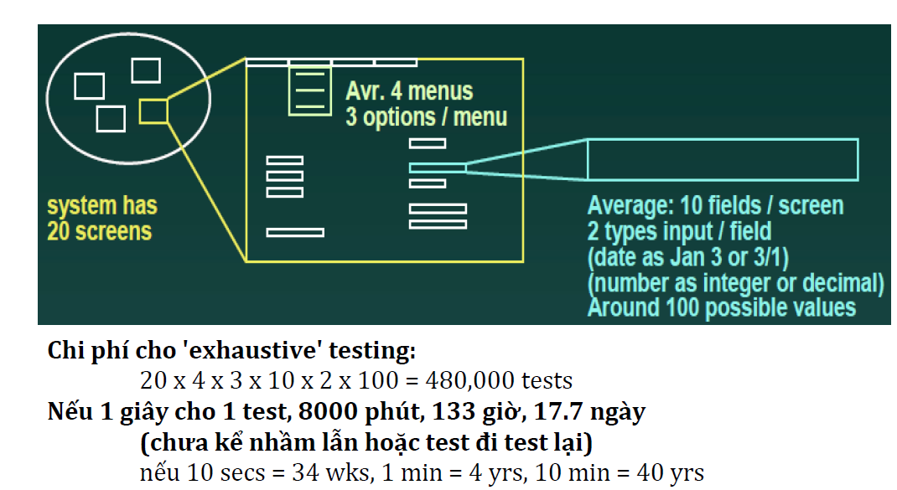
Chi phí cho kiểm thử

Slide 55
Bài tập
Nội dung các bài tập (làm việc theo nhóm)
Bài tập 1. Phân tích bài toán lập trình
Bài tập 2. Xây dựng và hàm/thủ tục
Bài tập 3. Lập kế hoạch và thử nghiệm bẫy lỗi và lập trình phòng ngừa
Bài tập 4. Lập kế hoạch và thực hiện kỹ thuật kiểm thử cho bài toán
Bài tập 5. Lập kế hoạch và thực hiện gỡ rối.
Bài tập 6. Thử nghiệm các chức năng của chương trình. Lập tài liệu cho chương trình
Bài tập 7. Viết báo cáo môn học

